Slide 1

离散傅里叶变换的并行
余瑞璟 2021.9.16

Slide 2
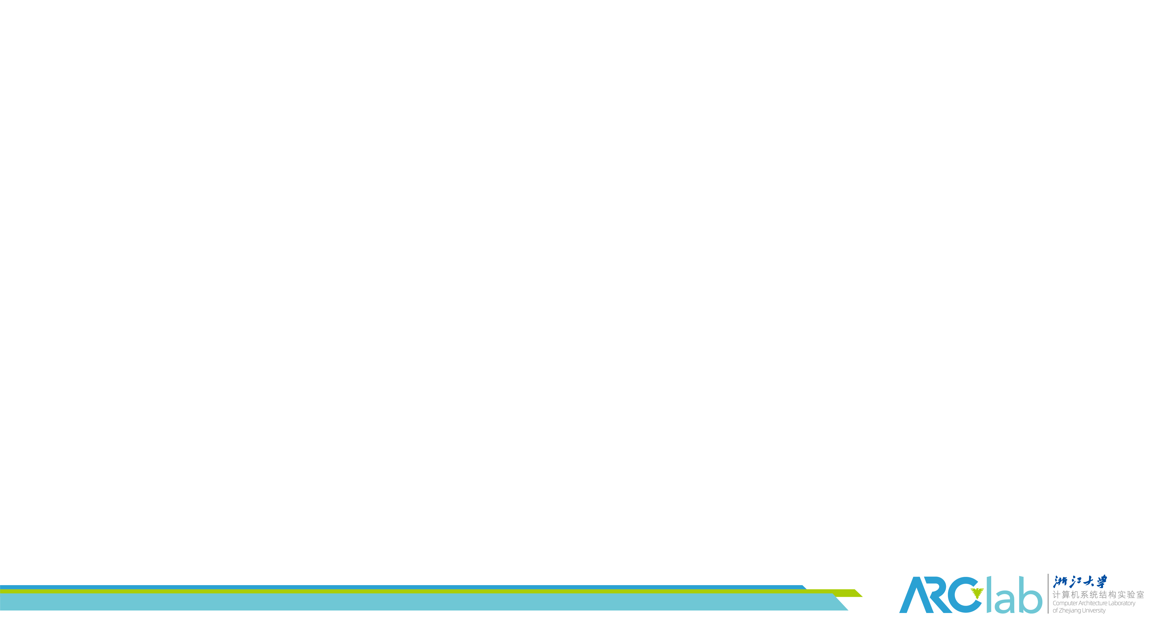
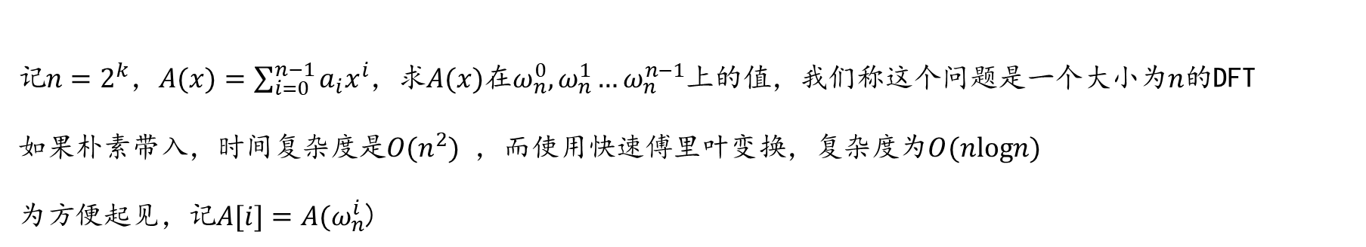
离散傅里叶变换
记$n=2^{k}$，$A(x)=\sum_{i=0}^{n−1}{a_{i}x^{i}}$，求$A(x)$在$ω_{n}^{0},ω_{n}^{1}…ω_{n}^{n−1}$上的值，我们称这个问题是一个大小为$n$的DFT
如果朴素带入，时间复杂度是$O(n^{2})$ ，而使用快速傅里叶变换，复杂度为$O(nlogn)$
为方便起见，记$A[i]=A(ω_{n}^{i}$)

Slide 3

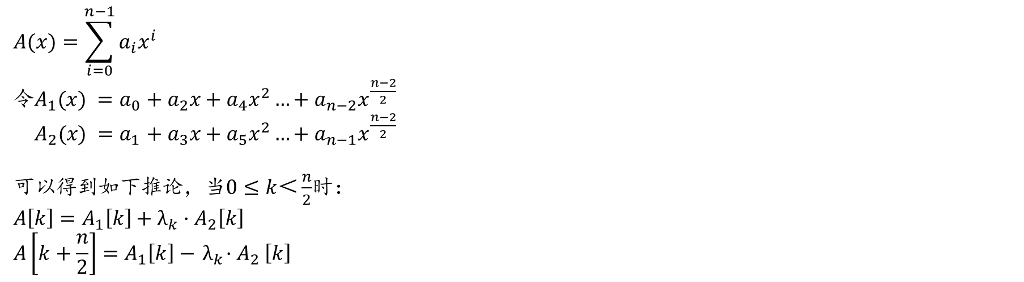
快速傅里叶变换
假设$n=8$，那么有：
$$A\left[0\right]=A_{1}\left[0\right]+{λ_{0}·A}_{2}\left[0\right]$$
$$A[4]=A_{1}[0]−{λ_{0}·A}_{2}[0]$$
$$A\left[1\right]=A_{1}\left[1\right]+{λ_{1}·A}_{2}\left[1\right]$$
$$A[5]=A_{1}[1]−{λ_{1}·A}_{2}[1]$$
$$A[2]=A_{1}[2]+{λ_{2}·A}_{2}[2]$$
$$A[6]=A_{1}[2]−λ_{2}·A_{2}[2]$$
$$A[3]=A_{1}[3]+λ_{3}·A_{2}[3]$$
$$A[7]=A_{1}[3]−{λ_{3}·A}_{2}[3]$$
$$A(x)=\sum_{i=0}^{n−1}{a_{i}x^{i}}$$
令$A_{1}(x) {=a}_{0}+{ a}_{2}x+a_{4}x^{2}…+a_{n−2}x^{\frac{n−2}{2}}$
$A_{2}(x) {=a}_{1}+{ a}_{3}x+a_{5}x^{2}…+a_{n−1}x^{\frac{n−2}{2}}$
可以得到如下推论，当$0≤k＜\frac{n}{2}$时：
$$A\left[k\right]=A_{1}\left[k\right]+λ_{k}·A_{2}\left[k\right]$$
$$A\left[k+\frac{n}{2}\right]=A_{1}\left[k\right]{−{ λ}_{k}·A}_{2}\left[k\right]$$

Slide 4
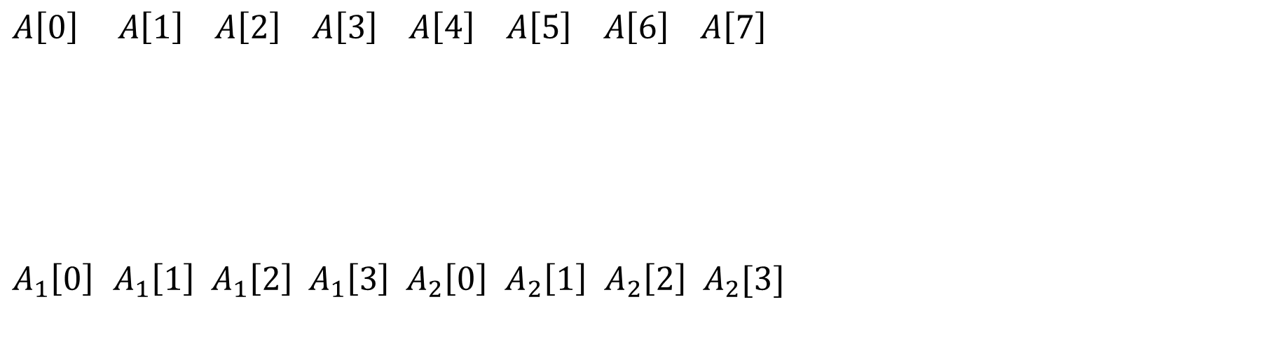
蝶形结构
$$A\left[0\right] A\left[1\right] A\left[2\right] A\left[3\right] A\left[4\right] A\left[5\right] A\left[6\right] A\left[7\right]$$
$A_{1}\left[0\right]$ $A_{1}\left[1\right]$ ${ A}_{1}\left[2\right] A_{1}\left[3\right] A_{2}\left[0\right]$ ${ A}_{2}\left[1\right]$ ${ A}_{2}\left[2\right] A_{2}[3]$

Slide 5
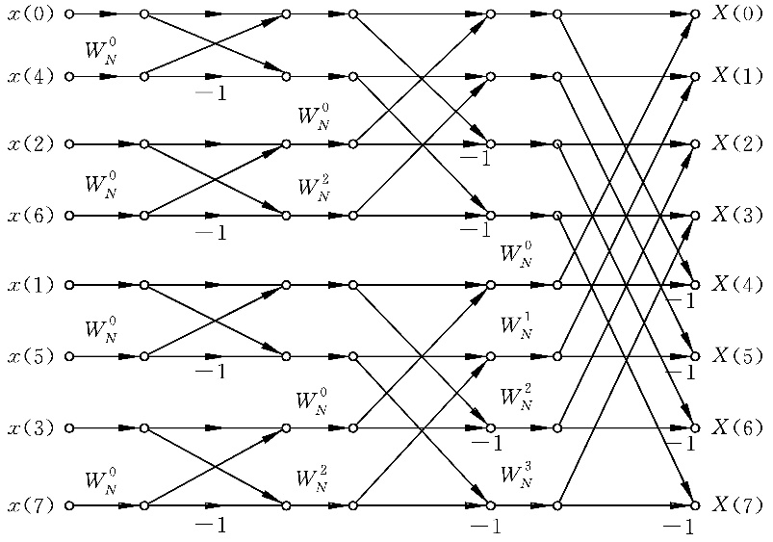
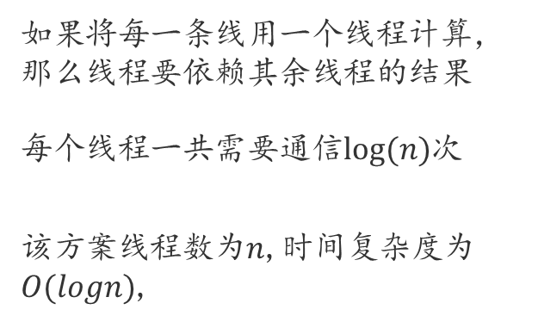
蝶形结构
如果将每一条线用一个线程计算，
那么线程要依赖其余线程的结果
每个线程一共需要通信$log⁡(n)$次
该方案线程数为$n$,时间复杂度为$O(logn)$,

Slide 6
Sze11
将大小为n的DFT拆分成两步计算，每步计算都是$\sqrt{n}$个大小为$\sqrt{n}$的DFT，整个方案只需要一次通信

Slide 7
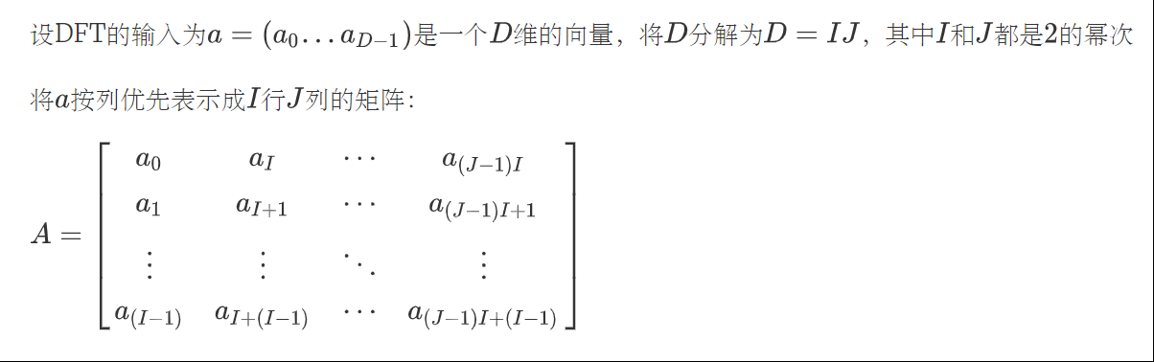
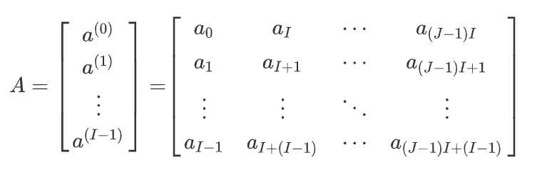
Sze11

Slide 8
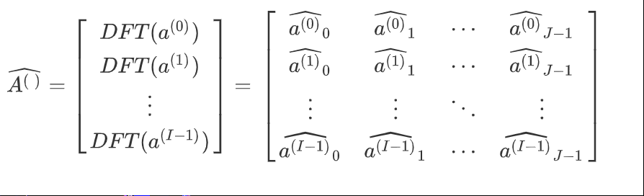
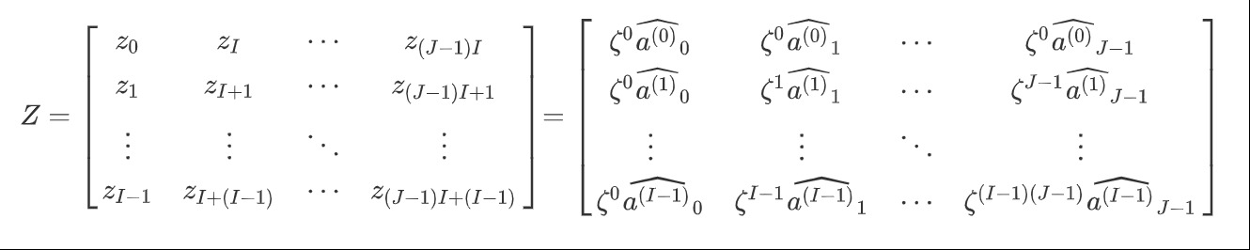

Sze11
并行做$I$个DFT

Slide 9
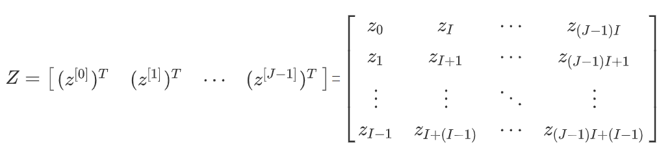
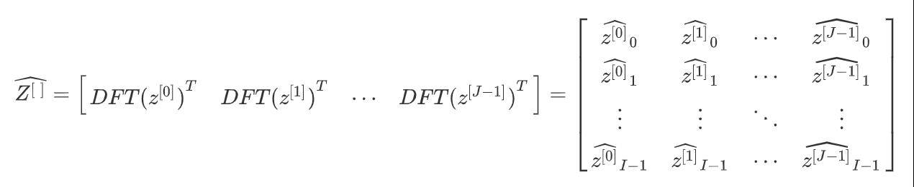

Sze11
并行做$J$个DFT
按行优先展开，就是所需要的结果

Slide 10
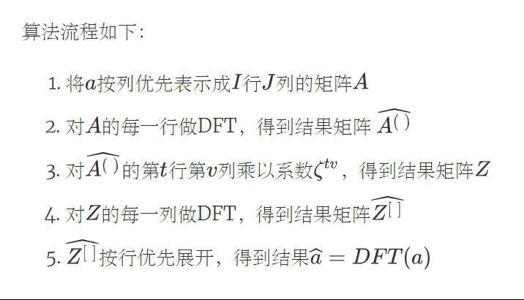
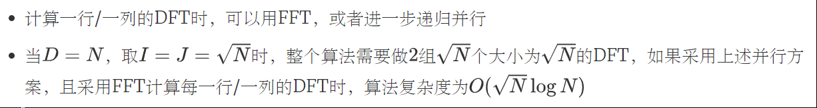
Sze11

